Slide 1
Ch.4 线性系统的能控性和能观性

Slide 2
线性定常离散系统的能控性和能观性(1/1)
4.3 线性定常离散系统的能控性和能观性
本节主要讲述线性离散系统的状态能控性/能观性的定义和判据
  由于线性连续系统只是线性离散系统当采样周期趋于无穷小时的无限近似, 所以
    离散系统的状态能控性/能观性的定义与线性连续系统的极其相似, 能控性/能观性判据则在形式上基本一致
  基本概念: 线性离散系统的状态能控性/能观性
  基本方法: 线性离散系统状态能控性/能观性的判别方法

Slide 3
线性定常离散系统的状态能控性(1/1)
4.3.1 线性定常离散系统的状态能控性
状态能控性讨论的是系统输入对状态空间中任意初始状态控制到坐标原点(平衡态)的能力
与线性连续系统的状态能控性问题一样, 对线性离散系统的能控性问题也可只考虑系统状态方程, 与输出方程和输出变量y(k)无关
  对线性定常离散系统, 我们将讨论
    状态能控性定义
    线性定常离散系统的状态能控性判据

Slide 4
线性定常离散系统的能控性定义(1/2)
  1. 线性定常离散系统的能控性定义
定义4-4 对线性定常离散系统
x(k+1) = Gx(k) + Hu(k)
  若对某个初始状态x(0), 存在控制作用序列{u(0),u(1),…, u(n−1)}, 使系统在第n步到达原点, 即x(n) = 0, 则称状态x(0)能控;
  若状态空间中的所有状态都能控, 则称系统状态完全能控; 否则称系统为不完全能控。

Slide 5
线性定常离散系统的能控性定义(2/2)
在上述状态能控性定义中, 只要求在n步之内寻找控制作用, 使得系统状态在第n步上到达原点
  这是因为, 可以证明, 若离散系统在n步之内不存在控制作用使得对任意初始状态控制到原点, 则在n步以后也不存在控制作用使状态在有限步之内控制到原点
  故在上述定义中, 只要求系统在n步之内寻找控制作用

Slide 6
线性定常离散系统的状态能控性判据(1/2)
  2. 线性定常离散系统的状态能控性判据
定理4-8 (线性定常离散系统能控性秩判据) 对线性定常离散系统∑(G, H), 状态完全能控的充要条件为如下定义的能控性矩阵:
  Q_{c}=[H GH … G^{n−1}H]
  满秩, 即
  rankQ_{c} = n

Slide 7
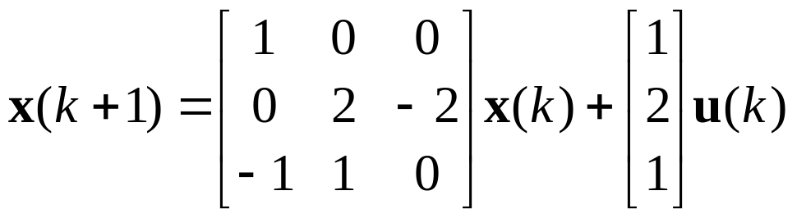
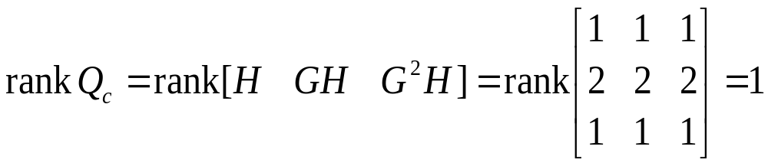
线性定常离散系统的状态能控性判据(2/2)
例4-9 试判断如下系统的状态能控性
解 判断一：由系统状态能控性的代数判据有
即 rankQ_{c} = 1 < 3 = n,
因此, 由定理4-8的结论可判别出系统状态不完全能控

Slide 8
线性定常离散系统的能观性(1/8)
4.3.2 线性定常离散系统的能观性
与线性连续系统一样, 线性离散系统的状态能观性只与系统输出y(t)以及系统矩阵G和输出矩阵C有关,
    即只需考虑齐次状态方程和输出方程即可
  下面我们先引入线性定常离散系统状态能观性的定义

Slide 9
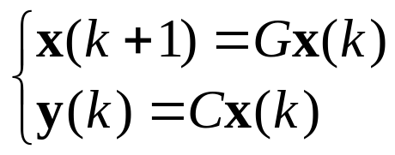
线性定常离散系统的能观性(2/8)
定义4-5 若线性定常离散系统
  对初始状态x(0), 根据在n个采样周期内采样到的输出向量y(k)的序列{y(0), y(1), …, y(n−1)}能唯一地确定系统的初始状态x(0), 则称状态x(0)能观;
  若对状态空间中的所有状态都能观, 则称系统状态完全能观, 简称为系统能观
  若存在某个状态x(0)不满足上述条件, 称此系统是状态不完全能观的, 简称系统为状态不能观

Slide 10
线性定常离散系统的能观性(3/8)
在线性定常离散系统的状态能观性定义中, 只要求以在n个采样周期内采样到的输出来确定系统的状态
  这是因为, 可以证明:
    如果由n个采样周期内的输出向量序列不能唯一确定系统的初始状态, 则由多于n个采样周期的输出向量序列也不能唯一确定系统初始状态
对线性定常离散系统, 存在与线性定常连续系统在形式上完全一致的状态能观性的代数判据和模态判据
  下面我们先介绍代数判据

Slide 11
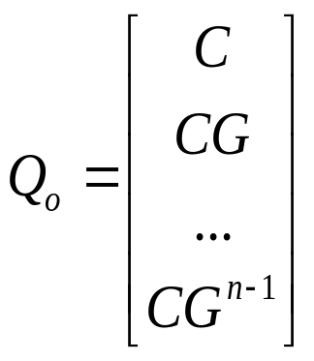
线性定常离散系统的能观性(4/8)
定理4-9 线性定常离散系统∑(G, C)状态完全能观的充分必要条件为如下定义的能观性矩阵:
满秩, 即
rankQ_{o} = n

Slide 12
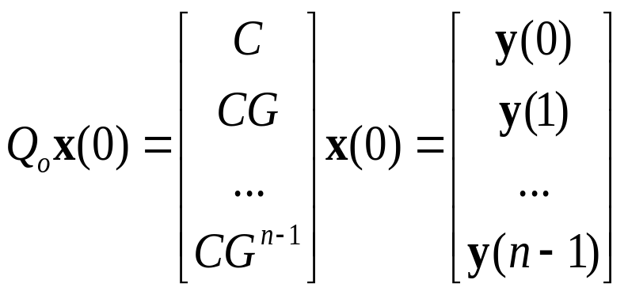
线性定常离散系统的能观性(5/8)
证明 本定理的证明可直接由线性代数方程组的解唯一性理论给出
  由第3章中线性定常离散系统的状态空间模型的求解公式,可得
    y(0) = Cx(0)
    y(1) = Cx(1) = CGx(0)
    ……
    y(n−1) = Cx(n−1) = CG^{n−1}x(0)
  将上述n个方程写成矩阵的形式,有

Slide 13
线性定常离散系统的能观性(6/8)
  因此, 由线性方程的解存在性理论可知, 无论输出向量的维数是否大于1, 上述方程有x(0)的唯一解的充分必要条件为
rankQ_{o} = n
  由能观性的定义可知, 上式亦为线性定常离散系统∑(G,C)状态完全能观的充要条件
  于是定理得证

Slide 14
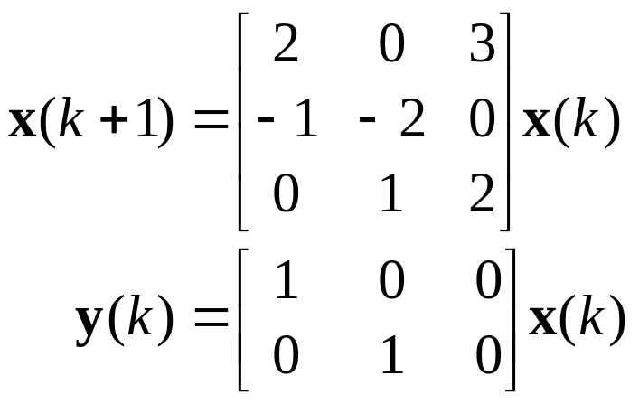
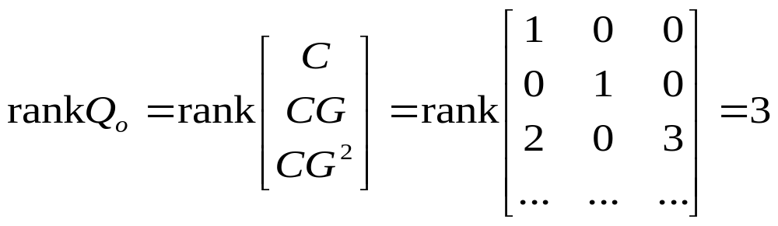
线性定常离散系统的能观性(7/8)
例4-10 试判断如下系统的状态能观性
解 由状态能观性的代数判据有

Slide 15
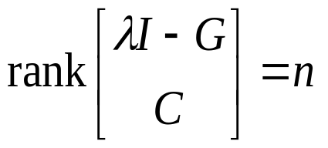
线性定常离散系统的能观性(8/8)
对线性定常离散系统的状态能观性, 还有如下模态判据
定理4-10 线性定常离散系统∑(G, C)状态完全能观的充要必条件为:
  对于所有的λ,下式成立:

Slide 16
离散化线性定常系统的状态能控性和能观性(1/3)
4.3.3 离散化线性定常系统的状态能控性和能观性
这里所要讨论的离散化线性定常系统的状态能控性/能观性问题, 是指:
  1. 线性定常连续系统经离散化后是否仍能保持其状态能控性/能观性?
  2. 离散化系统能控性和能观性与原连续系统的能控性/能观性之间的关系?
    该问题是计算机控制中一个十分重要的问题

Slide 17
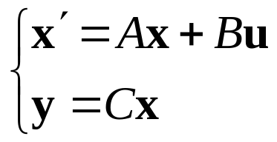
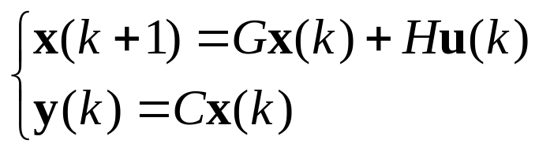
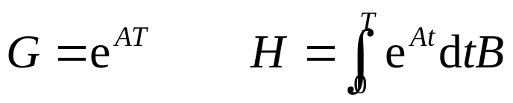
离散化线性定常系统的状态能控性和能观性(2/3)
对离散化系统的状态能控性/能观性与原连续系统的状态能控性/能观性以及采样周期T的选择的关系有如下结论:
  设线性定常连续系统的状态空间模型为
  经精确离散化的状态空间模型为
  其中

Slide 18
离散化线性定常系统的状态能控性和能观性(3/3)
  则连续系统∑(A,B,C)和其离散化系统∑(G,H,C)两者之间的状态能控性和能观性关系为:
    1. 如果连续系统状态不完全能控(不完全能观), 则其离散化系统必是状态不完全能控(不完全能观)的;
    2. 如果连续系统状态完全能控(能观)且其特征值全部为实数, 则其离散化系统必是状态完全能控(能观)的;
    3. 如果连续系统状态完全能控(能观)且存在共轭复数特征值, 则其离散化系统状态完全能控(能观)的充分条件为:
    对于所有满足Re[λ_{i}−λ_{j}]=0的A的特征值λ_{i}和λ_{j}应满足
    T ≠ 2kπ/Im[λ_{i}−λ_{j}] k = ±1,±2,±3,……
    其中符号Re和Im分别表示复数的实部和虚部

